Slide 1
Compliance na Nova Lei de Licitação e Contratos
Irene Patrícia Nohara
Livre-Docente e Doutora em Direito do Estado USP
Professora-Pesquisadora do Doutorado e Mestrado da Universidade Presbiteriana Mackenzie

Slide 2
Demorou, mas chegou... Depois de um longo trâmite Cerca de 200 projetos apensados desde a criação da 8.666 Foi aprovada... Lei 14.133/2021 HOUVE UMA grande abertura para debates (PLS 559... 2013...) contribuições de variadas associações, entidades, especialistas... nas audiências.

Slide 3
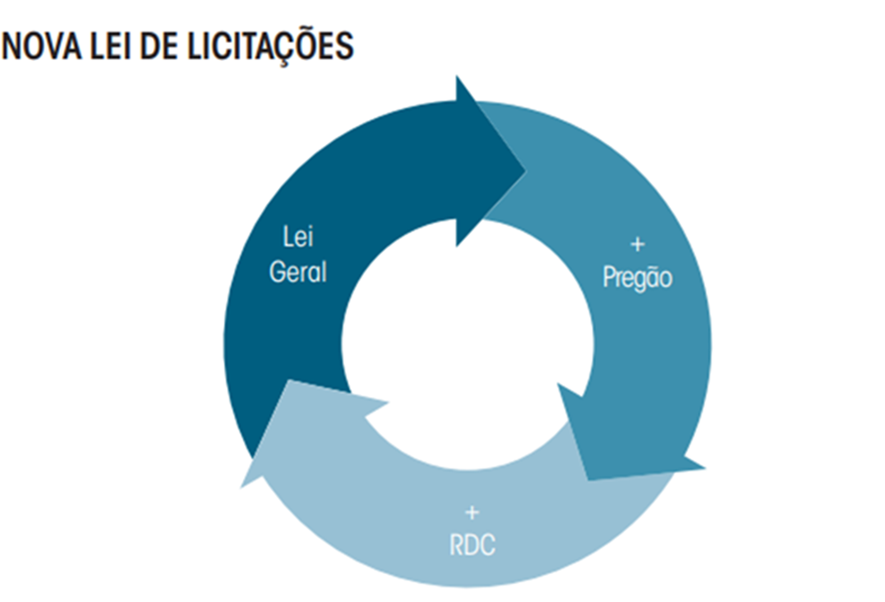
Característica – maximalista

Slide 4
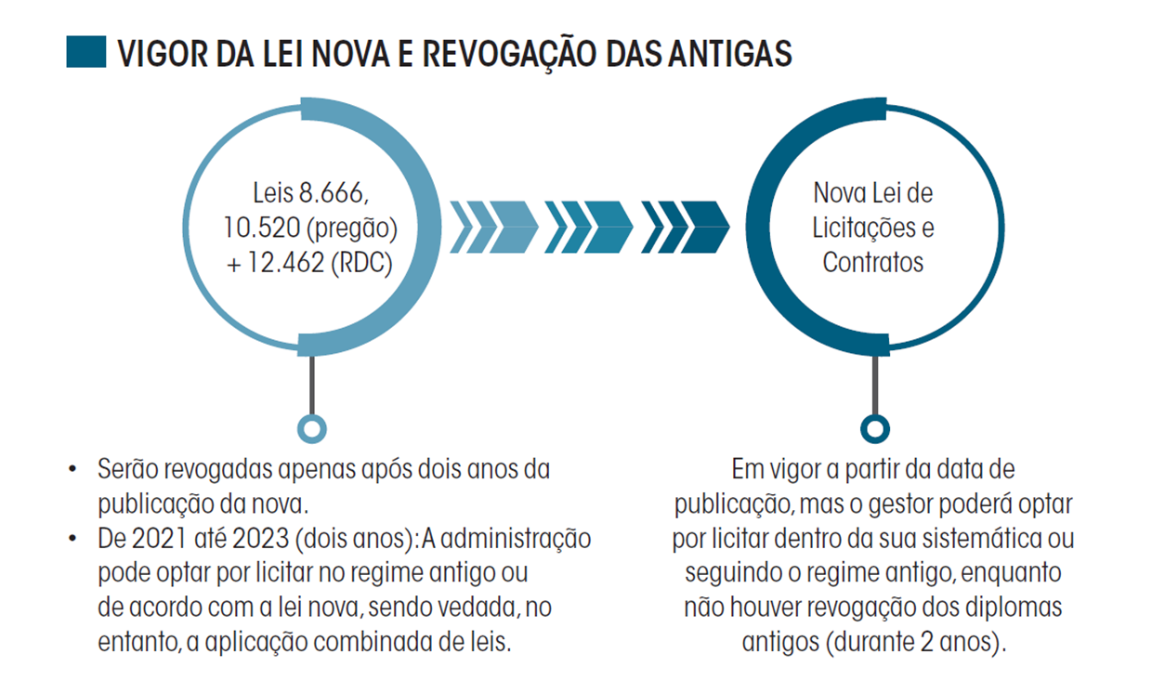
ENTRADA EM VIGOR

Slide 5
Debate jurídico - aplicabilidade
AGU – ausência de eficácia imediata da lei, dependência de regulamentação e do PNCP
Mas, houve vários entendimentos no sentido da ausência de necessidade de aguardar
Infelizmente, ainda houve demora mesmo na utilização dos potenciais da nova lei

Slide 6
IMPACTO
Significativo:
Os Estados são os maiores compradores
Brasil – União, 26 E, 1 DF, 5.570 M
+ Todos os Poderes (o Judiciário)
Mobilizam 10 a 15% do PIB Nacional...
740 bi... Universo gigante...
Mobiliza – construção, farmacêutica, material de escritório, manutenção de veículos...

Slide 7
compliance
Primeira característica do compliance nas contratações públicas – foi a obrigatoriedade da adoção do programa para contratações de obras, serviços e fornecimento de grande vulto (os que superam 200 milhões)

Slide 8
OBJETIVOS DAS LICITAÇÕES
Além (contratação mais vantajosa, ciclo do objeto – isonomia c/ competitividade)
EVITAR SOBREPREÇO, SUPERFATURAMENTO, PREÇOS INEXEQUÍVEIS
INDUZIR INOVAÇÃO E TAMBÉM DESENVOLVIMENTO NACIONAL SUSTENTÁVEL
Licitação, desde 2010 oficialmente, é também política pública, tem objetivos metacontratuais
Se o Estado não opta por induzir comportamentos adequados dos seus fornecedores, esta omissão pode acarretar problemas sociais e ambientais que serão suportados, posteriormente, por todos, inclusive pelo Estado.

Slide 9
Onde há muitos recursos...
Há também potencialidade de ‘corrupção’ em sentido abrangente...
Lei Anticorrupção Empresarial
Surgiu a partir da incorporação das determinações de Documentos Internacionais, seus reclamos, para que as empresas fossem responsabilizadas pelos atos praticados contra a Administração Pública
OCDE
Questão é a responsabilização da PESSOA JURÍDICA – DA EMPRESA
Se alguém é corrompido, existe aquele que se beneficia, que propicia...
Inclusive há o ilícito tipificado no art. 5º de fraudar licitação e contratos

Slide 10
Lei Anticorrupção Empresarial Lei 12.846/13
PREVIU, APÓS REGULAR PROCESSO ADMINISTRATIVO (PAR), SANÇÕES PESADAS:
MULTA DE ATÉ 20% DO FATURAMENTO BRUTO DO ÚLTIMO EXERCÍCIO ANTES DA INSTAURAÇÃO DO PAR
PUBLICAÇÃO EXTRAORDINÁRIA DA DECISÃO CONDENATÓRIA
OBS. PREOCUPAÇÃO COM A REPUTAÇÃO DA ORGANIZAÇÃO –
PERDA DE CONFIANÇA...

Slide 11
Importante - equilíbrio
Objetivo do combate à corrupção não é/não deve ser destruir a empresa – não esgarçar setores econômicos – combate à corrupção não é para virar espetáculo...
Empresas que se reconstruíram... Mesmo diante de escândalos envolvendo fraudes de dirigentes...
Postura – mais construtiva – ex. Volks
OBS – Tratar a “doença”, sem matar o corpo

Slide 12
Contudo, como parâmetro de mitigação...
Da sanção
Art. 7º, VIII, da Lei Anticorrupção
A adoção de um programa de integridade anticorrupção – mitiga a sanção:
- Existência de mecanismos e procedimentos internos de integridade, auditoria e incentivo à denúncia de irregularidades e a aplicação efetiva do código de ética e de conduta no âmbito da pessoa jurídica.

Slide 13
ÉTICA NA FIL. É O ESTUDO DA MORAL
Ética, na filosofia: é o estudo da moral Prof. Silvio Almeida, professor tb do Mackenzie, costuma criticar: pessoas que são voltadas à capacitação em ética organizacional
se dissolverem numa abordagem superficial como uma espécie de “autoajuda”, ou seja, aquela postura de ‘fazer uma roda’ e tratar ‘ética’ como ‘etiqueta’...
MAS, DO PONTO DE VISTA FILOSÓFICO, EXISTEM DILEMAS ÉTICOS PROFUNDOS NA TOMADA DE DECISÃO!

Slide 14
ética
as coisas não são assim tão simplistas e primárias...
na complexidade das relações organizacionais – pois indagações sobre o certo ou o errado nas relações de uma sociedade complexa são profundas, são os hard cases, demandam reflexões e sopesamentos múltiplos, então, você tem:
o Código de Ética, você tem as metas da organização para o seu setor, você tem pressões, você tem: sigilo empresarial, questões estratégicas
Pior: achar que a ética se esgota na dimensão do MORALISMO puro – separar pessoas ‘de bem’ das pessoas ‘de mal’... Vamos fazer um teste de integridade...

Slide 15
ponderação
a ética é sopesada em função do contexto
Claro que há princípios amplos: ser honesto, respeitar o direito alheio, não enganar ou prejudicar os demais, respeitar as regras, não praticar atos de corrupção, pagar impostos, não mentir ou fraudar e cumprir seus deveres (questões deônticas).

Slide 16
DESAFIOS DA CAPACITAÇÃO

Slide 17
importante
Trazer também situações práticas para analisar, com dinâmicas
caráter mais lúdico estimula a participação e atenção do público-alvo
Treinamento mais reais sobre dilemas éticos e tomada de decisões
também a chefia manda fazer a capacitação... Mas não se envolve - Hoje - Tone at the top.

Slide 18
O QUE É UM PROGRAMA DE INTEGRIDADE?
Conjunto de mecanismos para prevenção, detecção e remediação de fraudes/corrupção.
Mecanismos: medidas, ações, políticas, procedimentos, estruturas organizacionais:
canais de denúncia, treinamentos periódicos, códigos de ética, estruturação de um setor organizacional e articulação dos setores para tanto (segregação de funções): transparência...

Slide 19
Whistleblower
fica instituído, pelo Pacote Anticrime:
proteção integral contra retaliações e isenção de responsabilização civil ou penal em relação ao relato, exceto se o informante tiver apresentado, de modo consciente, informações ou provas falsas. Criptografia que não permita identificação de onde veio denúncia.
Medidas para evitar a retaliação: demissão arbitrária, alteração injustificada de funções ou atribuições, imposição de sanções, de prejuízos remuneratórios ou materiais de qualquer espécie, retirada de benefícios, diretos ou indiretos, ou negativa de fornecimento de referências profissionais positivas.

Slide 20
EX. CANAL DE DENÚNCIAS
PETROBRÁS
Externo – gerido por empresa independente e especializada
Atende em 3 idiomas: português, inglês e espanhol
24 horas por dia
Quais são os “CADÁVERES”?
Entre 2016 e 2017: 3.300 denúncias
2016: 597 sanções
37 demissões (por motivos diversos – também envolve comportamentos outros...)

Slide 21
compliance
é conformidade... mas ele não implica apenas a questão de conformidade com as regras e procedimentos. Então, seria simplesmente o rule of law
Qual seria a novidade – se a Administração pela legalidade já deve agir na conformidade com a lei ou Direito – que abarca princípios e regras?
Se não, o setor de compliance da organização seria simplesmente o Jurídico da companhia...
Mas, como a preocupação do compliance advém da governança: então o foco no fundo também se associa com a REPUTAÇÃO DA ORGANIZAÇÃO

Slide 22
COMPLIANCE TB TEM SENTIDO MAIOR
O compliance pode ter um sentido maior, que vai além da exclusividade do aspecto anticorrupção e antifraude, podendo abranger temas como:
diversidade e direitos humanos
ambiental
concorrencial – o acordo de leniência veio da realidade anticoncorrencial: das práticas cartelizadas (carteis em licitação abc, abc, rotation, fases da lua...)

Slide 23
contudo
quando ele é aplicado à esfera dos contatos, daí se fala em compliance nas contratações públicas, o qual é intrinsecamente relacionado com os objetivos do compliance anticorrupção.

Slide 24
PODER PÚBLICO
TEM DE TER SEU PROGRAMA DE INTEGRIDADE – SUAS MEDIDAS DE APERFEIÇOAMENTO NO SISTEMA DE CONTROLE
NOVA LEI DE LICITAÇÕES – ART. 169 – LINHAS: PRIMEIRA, SEGUNDA E TERCEIRA
E TAMBÉM:
FAZ O CONTROLE DO COMPLIANCE DOS SEUS CONTRATADOS

Slide 25
Então lei 14.133/2021
Art. 25, § 4º, para contratações de grande vulto
§ 4º Nas contratações de obras, serviços e fornecimentos de grande vulto, o edital deverá prever a obrigatoriedade de implantação de programa de integridade pelo licitante vencedor, no prazo de 6 (seis) meses,
contado da celebração do contrato,
conforme regulamento que disporá sobre as medidas a serem adotadas, a forma de comprovação e as penalidades pelo seu descumprimento.

Slide 26
EMPATE – ART. 60 DA LEI 14.133/2021
duas ou mais propostas, serão utilizados os seguintes critérios de desempate, nesta ordem:
I – disputa final, hipótese em que os licitantes empatados poderão apresentar nova proposta em ato contínuo à classificação;
II – avaliação do desempenho contratual prévio dos licitantes, para a qual deverão preferencialmente ser utilizados registros cadastrais para efeito de atesto de cumprimento de obrigações previstos nesta Lei;
III – desenvolvimento pelo licitante de ações de equidade entre homens e mulheres no ambiente de trabalho, conforme regulamento;
IV – desenvolvimento pelo licitante de programa de integridade, conforme orientações dos órgãos de controle.

Slide 27
EQUIDADE
Mulheres
Não gozam, na prática, dos mesmos direitos
As conquistas não foram concomitantes
Ainda: pesquisa FGV 2016 – DEPOIS DE DOIS ANOS DA LICENÇA MATERNIDADE – METADE DAS MULHERES DEMITIDAS (SUPOSIÇÃO DE QUE A MATERNIDADE SEJA ATRIBUIÇÃO FEMININA, QUE IRÁ ATRAPALHAR O TRABALHO).

Slide 28
3 – MITIGAÇÃO DAS SANÇÕES CONTRATUAIS
Como mitigação das sanções contratuais
Art. 156, § 1º Na aplicação das sanções serão considerados:
V – a implantação ou aperfeiçoamento de programa de integridade, conforme normas e orientações dos órgãos de controle.

Slide 29
novidade
Na aplicação da sanção:
Art. 158. A aplicação das sanções mais graves (impedimento de licitar e contratar e declaração de inidoneidade para licitar e contratar)
Instauração de uma comissão
PROCESSO DE RESPONSABILIZAÇÃO
Composta por dois ou mais servidores estáveis
Que avaliará fatos e circunstâncias conhecidos e intimará o licitante ou o contratado para, no prazo de 15 dias úteis, apresentar defesa escrita e especificar provas

Slide 30
DEBATE
APLICAÇÃO DE PENALIDADES – LETRA MORTA?
A ideia é que essa aplicação de penalidade por inexecução contratual: exigência de programa de integridade para reabilitação e mitigação da pena seja efetiva, não vire letra morta.
Também na reabilitação (art. 163, par. ún.) – como requisito para sanção de aplicação de documento falso e também como prática dos ilícitos tipificados no art. 5º da Lei Anticorrupção Empresarial.

Slide 31
Documentos falsos
Enunciado 21 – I Jornada de Direito Administrativo do CJF
A conduta de apresentação de documentos falsos ou adulterados por pessoa jurídica em processo licitatório configura o ato lesivo previsto no art. 5º, IV, “d”, da Lei n. 12.846/2013, independentemente de essa sagrar-se vencedora no certame ou ter a continuidade da sua participação obstada nesse.

Slide 32
DESAFIO
A lei abre um novo tempo:
oferece mais mecanismos, exige mais, então: a Administração terá de se adaptar...
EVITAR NORMAS IRRAZOÁVEIS, SEM ADERÊNCIA COM A REALIDADE, CONFUSAS E AMBÍGUAS
REGULAR OBEDECENDO OS PARÂMETROS LEGAIS... Para especificar...

Slide 33
exemplo
RLCP- Regulamento de Licitações e Contratos da Petrobrás 26 de junho de 2018
Estabelece - Programa Petrobras de Prevenção à Corrupção (PPPC),
art. 3º, o compromisso permanente com a ética, a integridade e a transparência na condução dos seus negócios, com tolerância zero
a qualquer tipo de desvio de conduta, em especial a fraude, a corrupção e lavagem.
a qualquer tipo de desvio de conduta, em especial a fraude, a corrupção e lavagem.

Slide 34
CUIDADOS COM EXCESSOS
Só pelo fato de estarem envolvidas em alguma notícia da mídia, algum escândalo, sem que haja uma condenação ou procedimento que confirme a culpabilidade, imputando-lhe sanção, acabam sendo sumariamente afastadas... Classificação de categoria de integridade alta, baixa ou média de risco...
Nem sempre de forma a seguir critérios objetivos, de forma transparente, sendo importante reforçar essas exigências para mitigar o espaço de subjetividade na exclusão de empresas também aptas a celebrar contratos com a estatal.
São contratos que movimentam somas grandes de valores e também de interesses que gravitam em torno de tais negócios.

Slide 35
Questão polêmica
Leis trazem parâmetros próprios
Ex. AM/RS 3 milhões e 300 – 1 milhão e 430 mil
Mato Grosso – Decreto nº 522, de 15.04.2016; Rio de Janeiro – Lei nº 7.753, de 17.10.2017; Espírito Santo – Lei nº 10.793, de 21.12.2017; Distrito Federal - Lei nº 6.112, de 02.02.2018; Goiás – Lei nº 20.489, de 10.06.2018; Rio Grande do Sul – Lei nº 15.228, de 25.09.2018; e Amazonas – Lei nº 4.730, de 27.12.2018.
ZIMMER/NOHARA. Compliance Anticorrupção e das Contratações Públicas

Slide 37
COMPATIBILIZAR
A Lei Geral de acordo com o art. 22, XXVII, da Constituição – Prevê NORMAS GERAIS DE LICITAÇÃO E CONTRATAÇÃO, EM TODAS AS MODALIDADES
Agora, devem ser respeitadas as NORMAS ESPECÍFICAS, especialmente se respeitarem as determinações gerais, e é o que acontece: Acredito que quando forem mais exigentes podem ser mantidas, observadas as determinações da Lei Geral...

Slide 38
Em síntese
Avanços, seguindo os passos das legislações estaduais
É muito promissor exigir ou estimular a presença de compliance anticorrupção – programa de integridade das empresas que celebrarão contratos com o Poder Público
Vamos aproveitar do que existe de experiência no âmbito anticorrupção para o compliance das contratações públicas

Slide 39
Obrigada!

